Slide 1
寂寞女人花 。 呂后
專題報告人 中正國小五年級 胡采靈

Slide 2
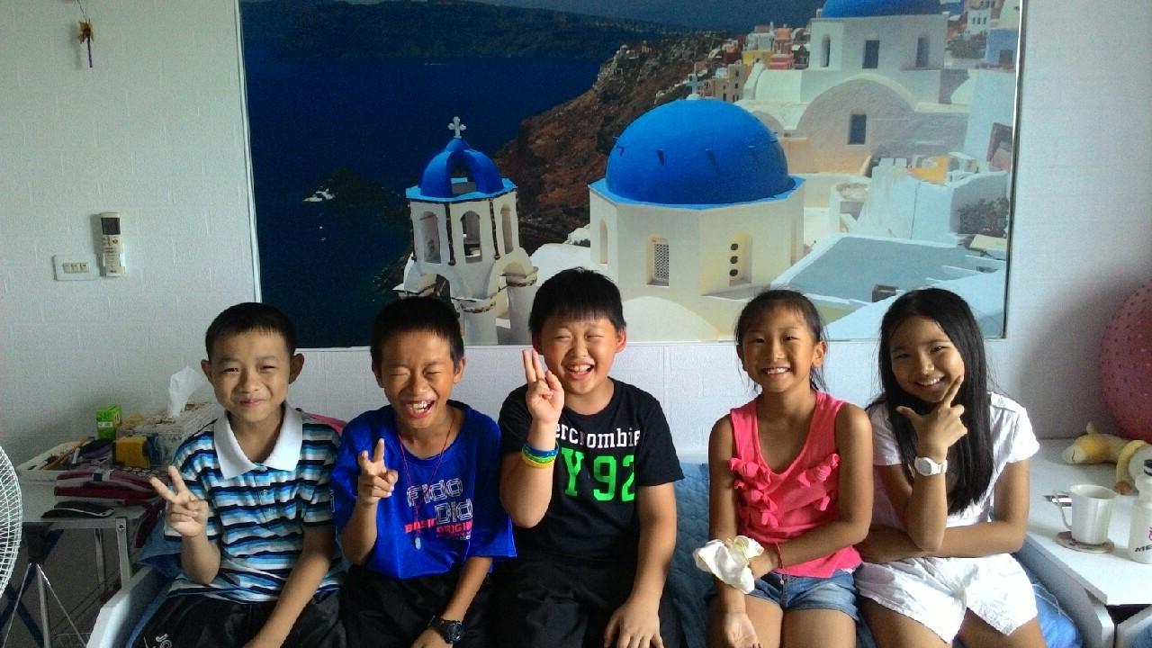
一.研究動機
今年暑假時，和共學團體的團員們進行了「楚漢人物」的主題討論，當時就對身為西漢開國皇后，呂雉的一生感到十分好奇與不捨；她的作為影響了整個時代，更替後來漢朝興盛的文景之治起了奠基的作用，但歷史學家對於這樣一位偉大的女性，卻總以「她是我國歷史上，第一個獨攬皇權的女人，陰狠毒辣，掌權十五年，誅功臣，殺皇子，滿手血腥來當作她一生的縮影。」（王立群。2011）
這是我的共學夥伴們 可惜不能一起組隊

Slide 3
呂后的政治評價很高卻被忽視
司馬遷的《史記》與班固的《漢書》都有「高后女主稱制，政不出房戶，天下晏然。」的稱讚。但是大家卻只記得她的陰毒（史上聞名的人彘事件）及殘忍，令我想一探究竟。研究過程中發現，大家對呂后的刻板印象，其實是司馬遷當時不得已的選擇，但有智慧的他，將真相參雜於史記其他人物傳記中，等待有緣人還呂后的面貌。

Slide 4
魯元公主
劉盈仁孝性格
相關描述
劉父險遭烹殺分杯羹吃
劉邦逃難
馬車上棄子
換儲遭遇
朝臣反對
魯元匈奴和親
劉盈前線打仗
記載於1.《史記。留侯世家》
劉敬對曰：「陛下誠能以適長公主妻之，厚奉遺之，彼知漢適女送厚，蠻夷必慕以為閼氏，生子必為太子。代單于。何者？貪漢重幣。陛下以歲時漢所餘彼所鮮數問遺，因使辯士風諭以禮節。冒頓在，固為子婿；死，則外孫為單于。豈嘗聞外孫敢與大父抗禮者哉？兵可無戰以漸臣也。若陛下不能遣長公主，而令宗室及後宮詐稱公主，彼亦知，不肯貴近，無益也。」高帝曰：「善。」欲遣長公主。呂後日夜泣，曰：「妾唯太子、一女，柰何棄之匈奴！」上竟不能遣長公主，而取家人子名為長公主，妻單于。使劉敬往結和親約。
記載於1.《漢宮春色魯元公主外傳》（東晉時人撰）
「公主甚賢，其姿貌雖非絕麗，而舉止大方，氣象溫雅，靚如秋雲之吐華月，藹如春風之拂名花，實世所罕覯也。」
記載於2.《史記。留侯世家》
「陛下輕士善罵，臣等義不受辱，故恐而亡匿。竊聞太子為人仁孝，恭敬愛士，天下莫不延頸欲為太子死者，故臣等來耳。」
記載於1.《史記。項羽本紀》
「楚騎追漢王，漢王急，推墮孝惠、魯元車下，滕公常下收載
之。如是者三。曰：「雖急不可以驅，柰何棄之？」於是遂
得脫」
記載於2.《史記。留侯世家》「黥布，天下猛將也，善用兵，今諸將皆陛下故等夷，乃令太子將此屬，無異使羊將狼。」
記載於2.《史記。樊酈滕灌列傳》
「漢王急，馬罷，虜在後，常蹶兩兒欲棄之，嬰常收，竟載之」
《史記。劉敬叔孫通列傳》
「時今太子仁孝，天下皆聞之；呂后與陛下攻苦食啖，其可背哉！陛下必欲廢適而立少，臣願先伏誅，以頸血汙地。」高帝曰：「公罷矣，吾直戲耳。」叔孫通曰：「太子天下本，本一搖天下振動，柰何以天下為戲！」高帝曰：「吾聽公言。」及上置酒，見留侯所招客從太子入見，上乃遂無易太子志矣。
記載於《史記。項羽本紀》
當此時，彭越數反梁地，絕楚糧食，項王患之。為高俎，置太公其上，告漢王曰：「今不急下，吾烹太公。」漢王曰：「吾與項羽俱北面受命懷王，曰『約為兄弟』，吾翁若翁，必欲烹而翁，則幸分我一桮羹。」項王怒，欲殺之。項伯曰：「天下事未可知，且為天下者不顧家，雖殺之無益，祇益禍耳。」項王從之。

Slide 5
人之初，性本善。女人是感性的動物
要理解女人不能只從男性的觀點去評論，除了是史上女性專權的第一人外，她其實就是一個妻子，一個母親，她想要的跟所有女人都一樣簡單。是她的所嫁非人和前半生所遭遇的事情，讓她受盡折磨；因為被逼入絕境過所以瘋狂後無情。「一個狠毒的女人背後，往往有一個更無情的男人。」我想把她真實又感傷的一面挖掘出來，讓世人重新認識這朵寂寞女人花 !

Slide 6
三、研究方式及架構
二、研究目的及範圍
了解呂后的前半生，從遭遇事件探索對往後人生心理及精神層面的刺激和改變，讓大家重新認識這朵寂寞女人花。
大量閱讀
擬定
主題
蒐集資料
研究討論
分析綜整
心得札記
產生結論
上網搜尋

Slide 7
猶如守寡
兒女危難
情敵政敵
換儲危機
生死存亡
瘋狂報復
委屈下嫁
母代父職
養兒育女
冤當人質
肉湯寒心
羨慕虞姬
人彘事件
兒女早逝
無盡空虛
婚姻狀況
肉票生活
歷劫歸來
戚姬進逼
摯愛皆亡

Slide 8
四.結論
(一)用權力填滿空虛
她除了是一個人，她還是一個妻子，一個母親，一個女人。而這三個身分都有一個共同點，都是屬於感性的動物，所以更倚賴情感上的慰藉。呂雉，直到丈夫劉邦死時都沒能得到來自先生的關愛與憐惜，自己用盡手段送上皇位寶座的兒子，厭惡自己的殘忍妒殺，為避免母親繼續弄權而不願留下子嗣，抑鬱而終；她擁有權力的同時，迎來的不是幸福和滿足，是數不盡的後悔和寂寥。

Slide 9
四.結論
(一)用權力填滿空虛
因為無法平衡這樣的失落感，才會把所有的不平及精力更加地用在追逐權力的慾望上；失去了想要的，只好抓住能抓住的，呂雉，是一個不願意認命也不願意承認失敗的女人，否則過去所有的坎坷、折磨、委屈及辛酸，全部會失去意義，那才是呂后沒辦法面對的真相，她會崩潰；為了維護她僅有的尊嚴，只能繼續地走下去，寂寞不堪地走到盡頭。

Slide 10
四.結論
(二)寂寞女人花
呂后的前半生渴愛不可得，後半生缺愛飢渴，她的傷痛無愛可療癒，當然就無法愛人，一個已經忘記如何愛的人就只是具行屍走肉的魔鬼 !
如果劉邦能多給呂后一些溫暖和憐惜，多為他們母子著想，也許就能撫慰呂后的傷痛，也不至於讓呂后產生瘋狂的報復，幾乎傾覆劉氏天下 !
她生前不被諒解，有多少個因為寂寞、自憐和悔恨，而暗自垂淚的夜晚，她是不敢哭出聲音的？佈滿飢渴的鱷魚池裡，有多少隻期待她入口的猛獸恨不得趁機撕碎她。呂后心底的苦，生存上的難，情感上的空虛和寂寞，我希望在她死後，可以因為人們的理解而讓她的靈魂獲得安慰 !

Slide 11
呂后，一直讓我想起梅艷芳，一個等愛的女人。
梅艷芳到死都沒等到，呂后也是。
世人為梅姑坎坷的一生 嘆息心疼
卻忘了呂后也只是一個不幸的女人

Slide 12
梅艷芳口白及音樂出自https://youtu.be/0yApYy9k5TA MV
新女人花.wmv

